Slide 1


Slide 2
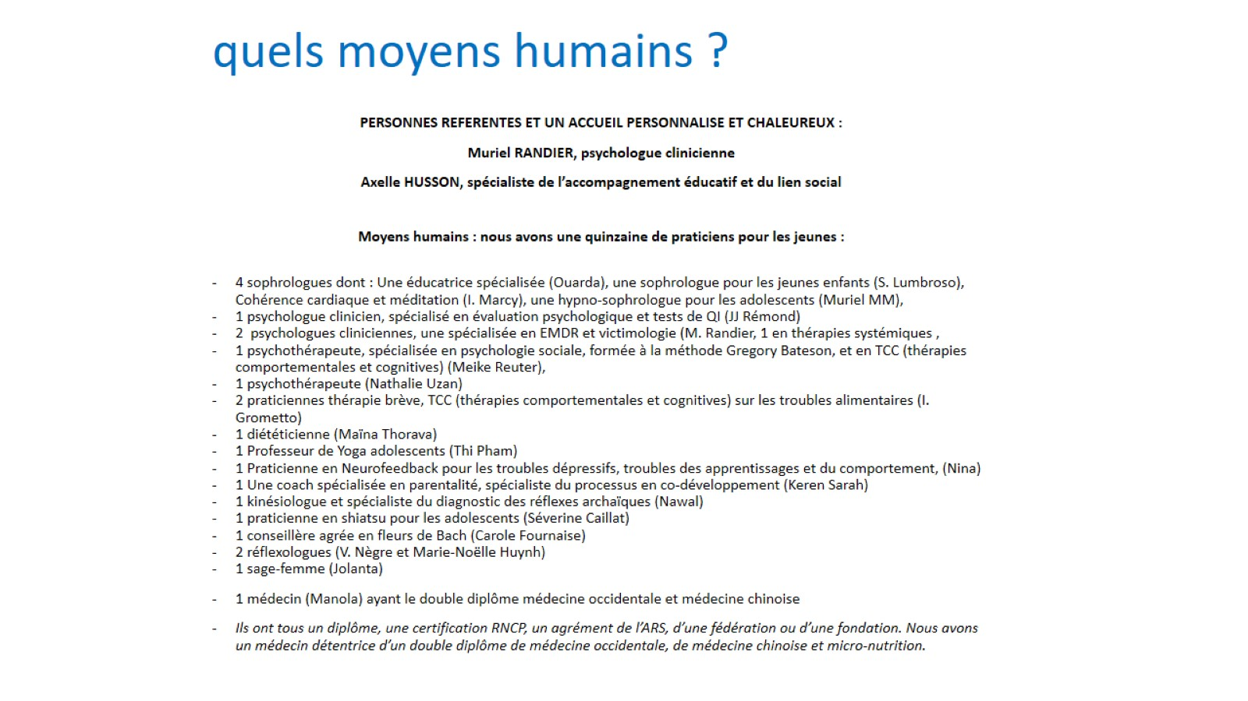
quels moyens humains ?

